Slide 1
Ceļu infrastruktūras uzlabošana labu reģionālo centru savienojumu nodrošināšanai un darbaspēka mobilitātes veicināšanai pierobežas teritorijā
EASYCROSSING
LLI-280
Indra Muižniece
VSIA «Latvijas Valsts ceļi»
Projektu vadītāja
indra.muizniece@lvceli.lv

Slide 2
PROGRAMMA www.latlit.eu Projektu līdzfinansē Latvijas - Lietuvas pārrobežu sadarbības programma 2014.–2020. gadam.
Programmas mērķis ir veicināt ilgtspējīgu un saliedētu programmas reģionu sociāli ekonomisko attīstību, palīdzot padarīt tos konkurētspējīgākus un pievilcīgākus dzīvošanai, darbam un apmeklēšanai.

Slide 3
PROJEKTS
Projekta partneri:
VSIA “Latvijas Valsts ceļi” (LR Satiksmes ministrija)
Lietuvas Ceļu administrācija
Budžets: 10 588 105.81 EUR
aktivitātēm Latvijā 5 293 988.16 EUR
no tiem 4 499 889.93 EUR ir ERAF līdzfinansējums
Ieviešanas laiks: 01.01.2018.-26.06.2021.
Noderīga informācija:
par Programmu: www.latlit.eu
par Eiropas Savienību: www.europa.eu

Slide 4
PROJEKTA MĒRĶIS
Nodrošināt piemērotu transporta infrastruktūru darbaspēka, pakalpojumu un preču mobilitātei ar mērķi mazināt bezdarba līmeni, emigrāciju u.c. kavēkļus ilgtspējīgai attīstībai.
Projekta ietvaros laikā no 2018.-2021.gadam rekonstruēti pierobežas ceļu posmi Latvijā un Lietuvā ar kopējo garumu 46 km.

Slide 5
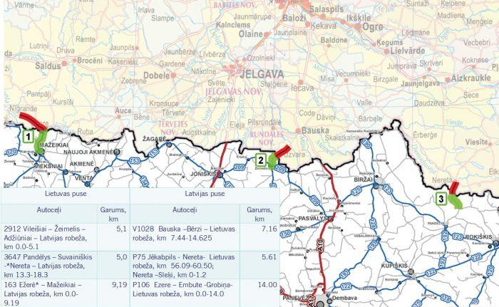

Slide 6
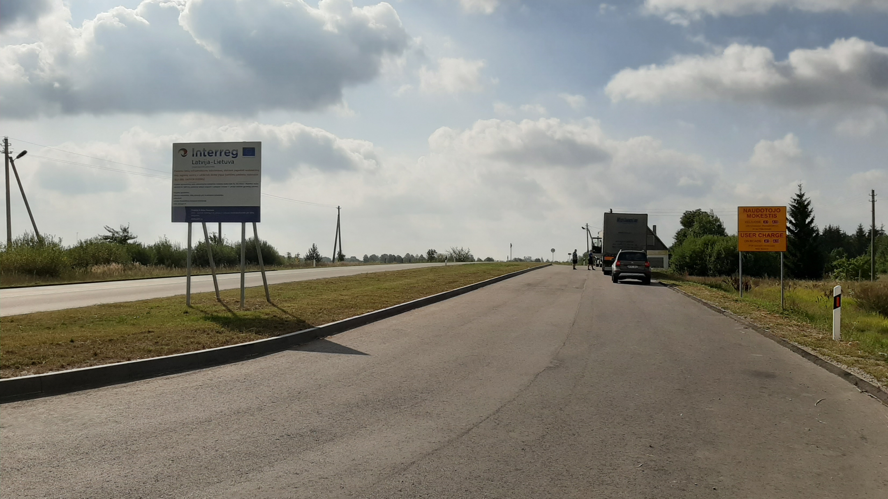
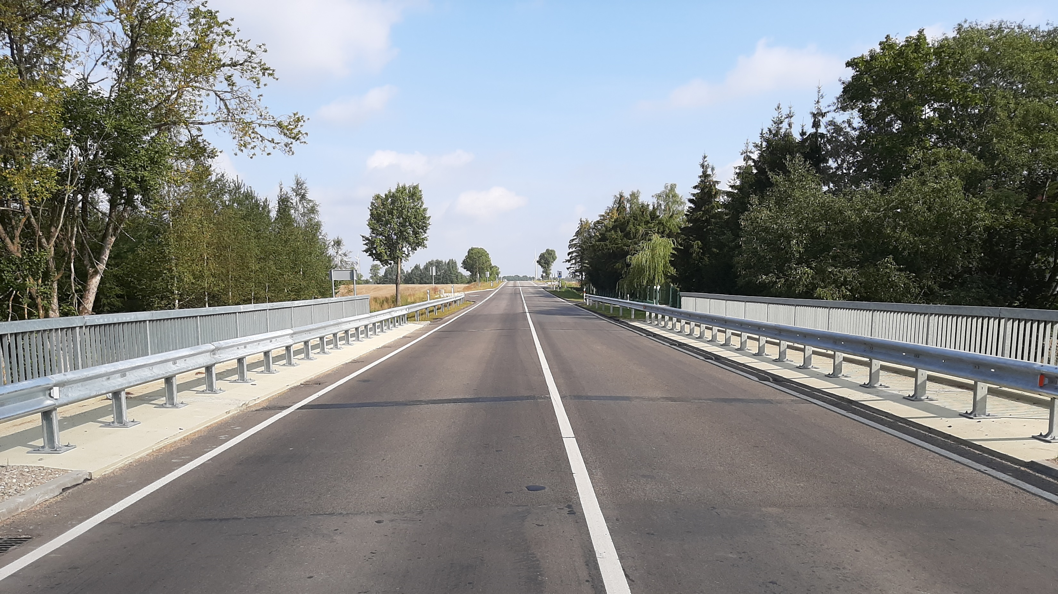
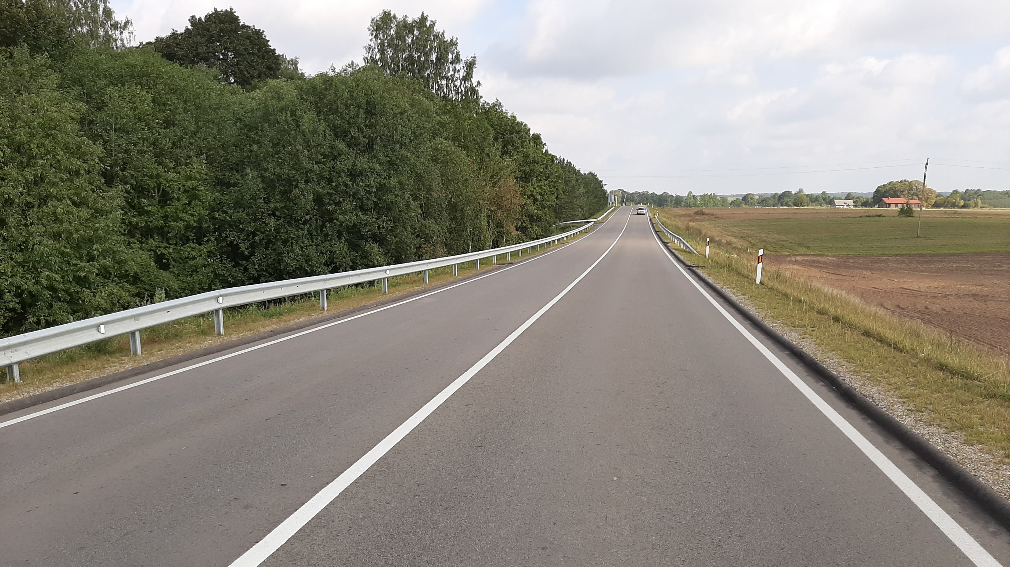
P106 Ezere – Embūte –Grobiņa, 0,07.-13.95. km Latvijas pusē un 163 Mažeikiai – LV robeža, 0,0.-9,209. km Lietuvas pusē

Slide 7
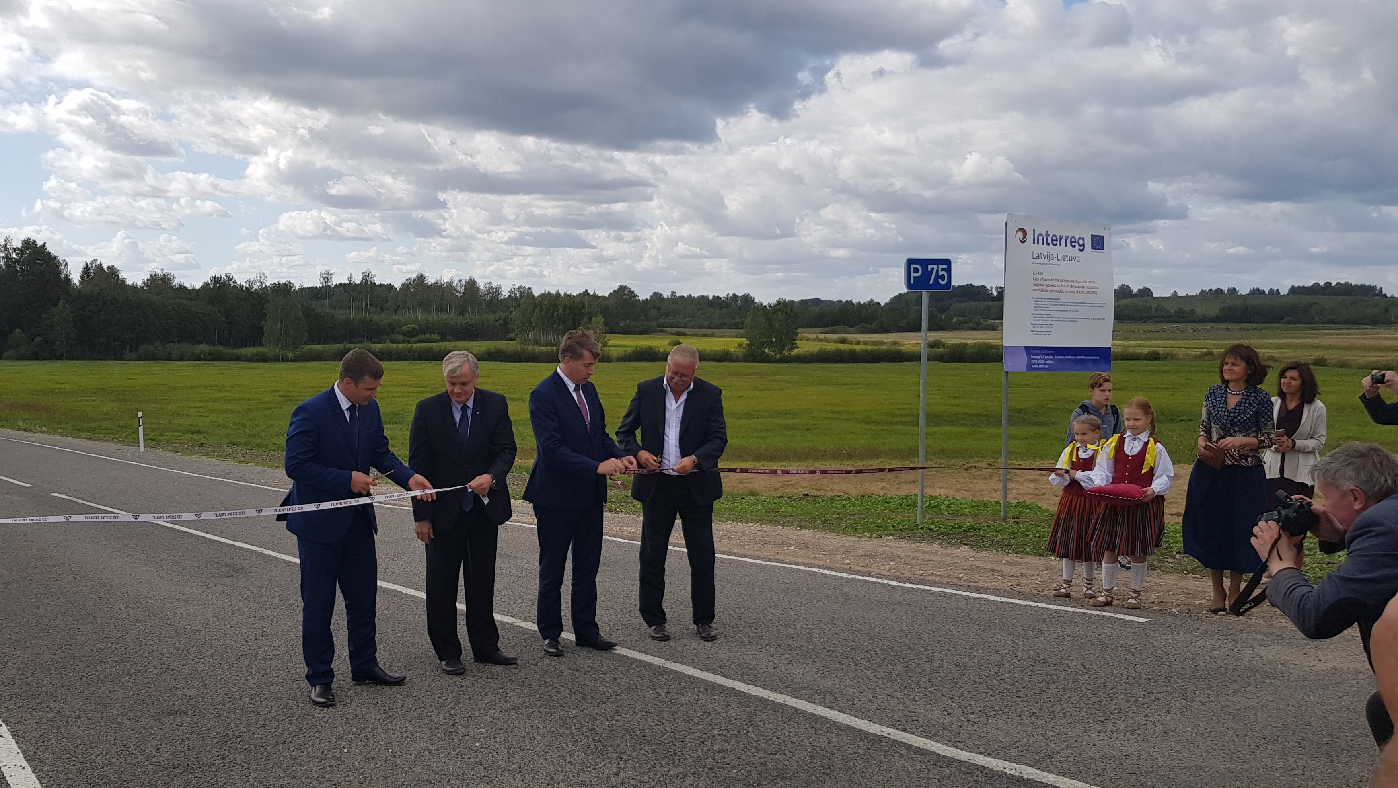
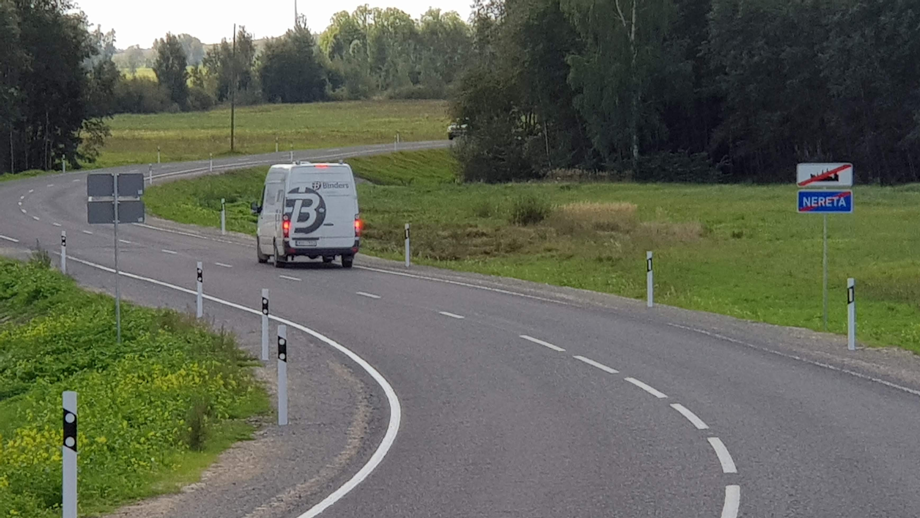
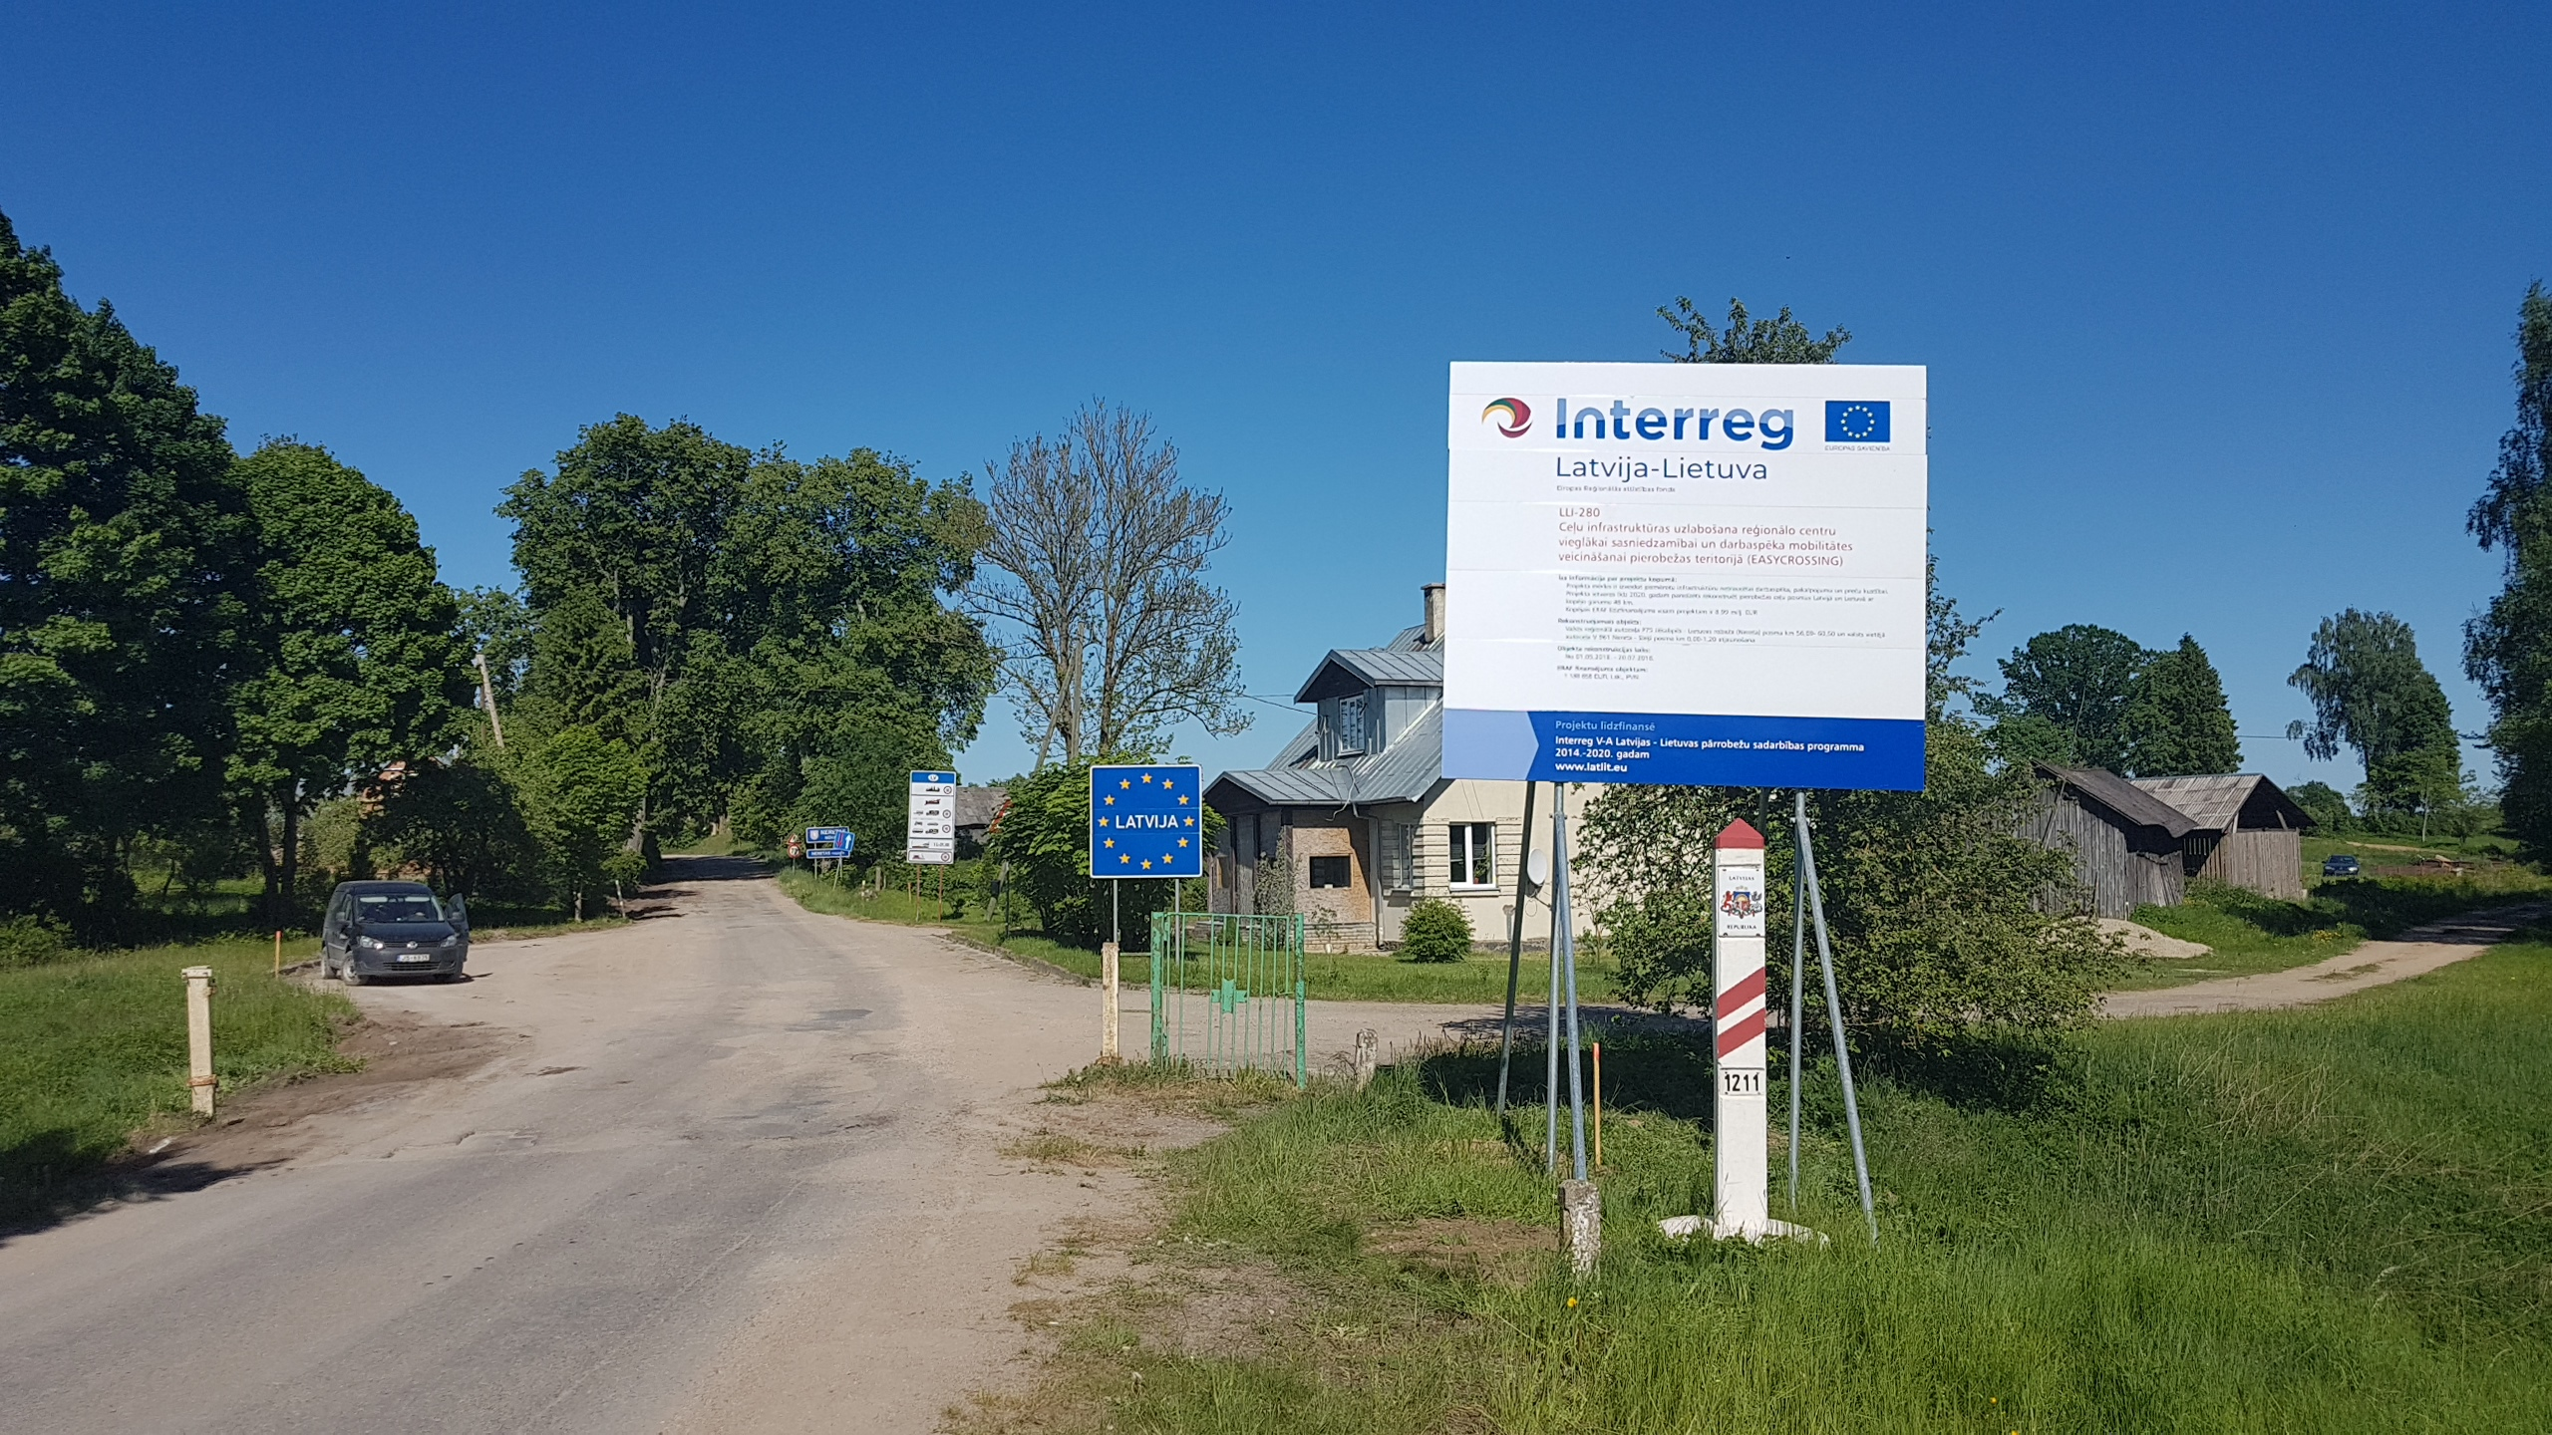
P75 Jēkabpils – LT robeža, 56,08-60,50 km un V961 Nereta – Sleķi, 0,10.-1,15. km Latvijas pusē un 3647 Pandėlys – Suvainiškis – LV robeža, 13,3.-18,3. km Lietuvas pusē

Slide 8
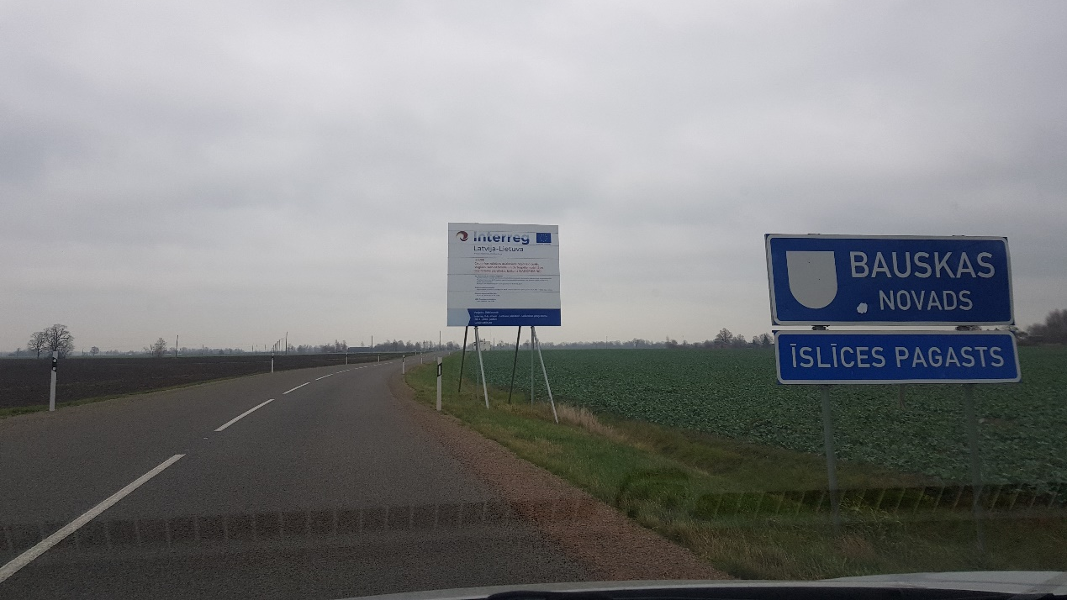
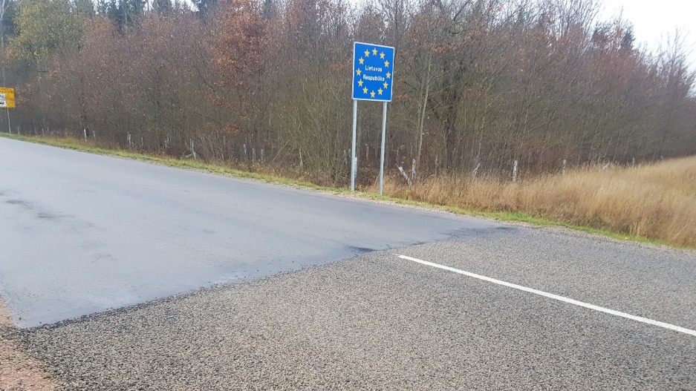
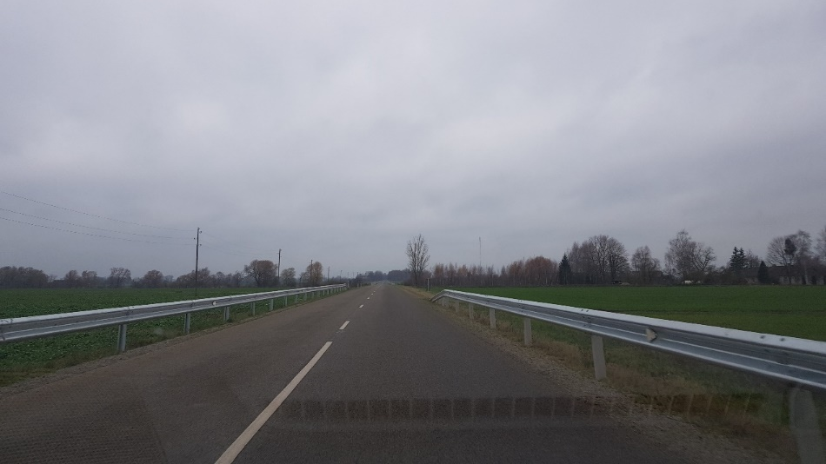
V1028 Bauska – Bērzi – LT robeža, 7,44-14,62 km Latvijā un 2912 Žeimelis – Vileišiai – LV robeža, 0,0-5,1. km Lietuvā

Slide 9
SATIKSMES INTENSITĀTES NOVĒRTĒJUMS
Uz P106 (darbi tika pabeigti 2018.gada būvsezonā), gada vidējās satiksmes intensitātes pieaugums 2019.gadā vērojams 29% apmērā.
Uz V1028 virzienā uz Žeimelis gada vidējā diennakts intensitāte 2019.gadā kritusies par 9,3 %, kas skaidrojams ar to, ka šajā ceļa posmā gan Latvijas, gan Lietuvas pusē 2018.-2020.gadam norisinājās būvdarbi. Objektīvus datus par projekta ietekmi varēs iegūt 2021.gadā vai vēlākā periodā.
Uz P75 pieaugums par 275%, uz V961 pieaugums par 75%, kas skaidrojams ar faktu, ka ceļa posms pirms būvdarbu veikšanas bija kritiskā stāvoklī un veiktie ceļa kvalitātes uzlabošanas pasākumi ir būtiski veicinājuši satiksmes dalībnieku interesi izmantot šo savienojumu starp Neretu un Pandelis. Arī Lietuvas pusē faktiski būvdarbi 2019.gadā bija pabeigti.

